Slide 1
شهور السنة الهجرية
يومنا اليوم هو :
أيام الاسبوع
7 رجب
1 محرم
الأحد
هيا نكتب التاريخ
/ / 144 هـ
الأثنين
8 شعبان
2 صفر
6
5
4
3
2
1
الثلاثاء
9 رمضان
3 ربيع أول
12
11
10
9
8
7
الأربعاء
10 شوال
4 ربيع الاخر
18
17
16
15
14
13
الخميس
11 ذو القعدة
5 جُماد أول
24
23
22
21
20
19
الجمعة
12 ذو الحجة
6 جُماد الاخر
29
السبت
30
28
27
26
25
في أي فصول السنة نكون ؟
ما حال الطقس اليوم ؟
الصيف
الخريف
الربيع
ممطر
غائم
غائم جزئي
مشمس
الشتاء

Slide 2
الحضور و الغياب
اسم الطالب
اسم الطالب
اسم الطالب
اسم الطالب
اسم الطالب
اسم الطالب
اسم الطالب
اسم الطالب
اسم الطالب
اسم الطالب
اسم الطالب
اسم الطالب
اسم الطالب
اسم الطالب
اسم الطالب
اسم الطالب
اسم الطالب
اسم الطالب

Slide 3
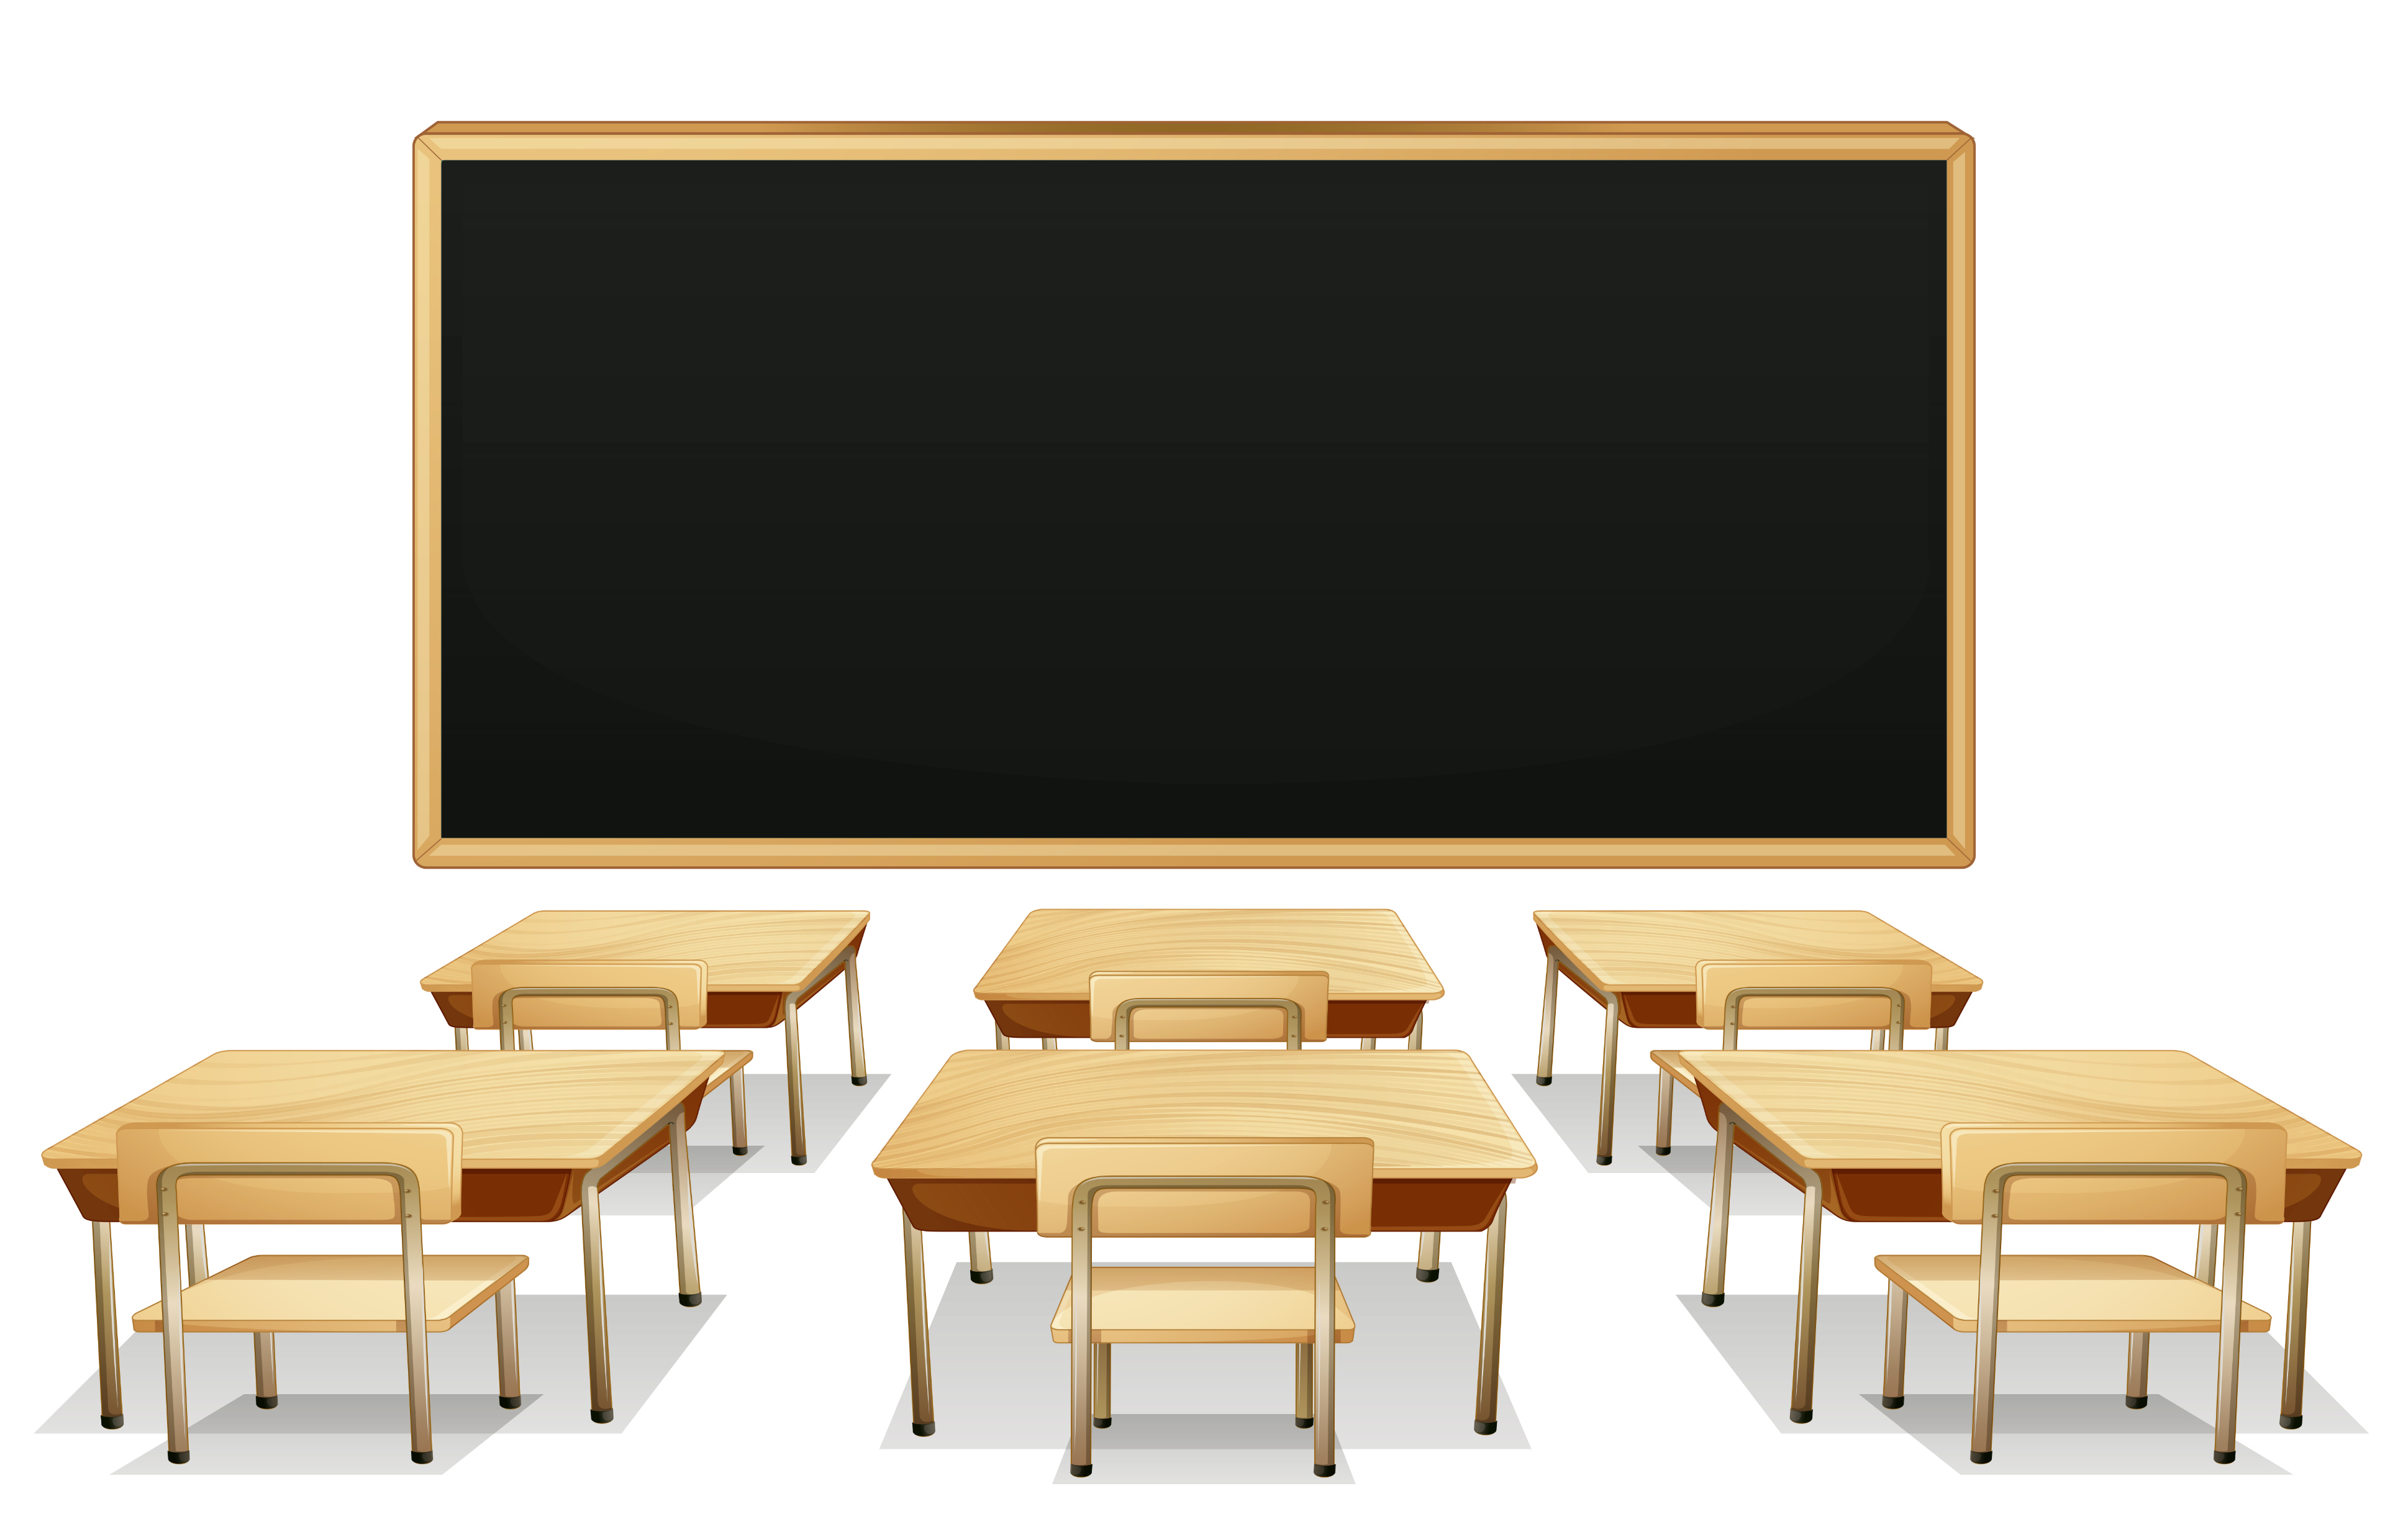
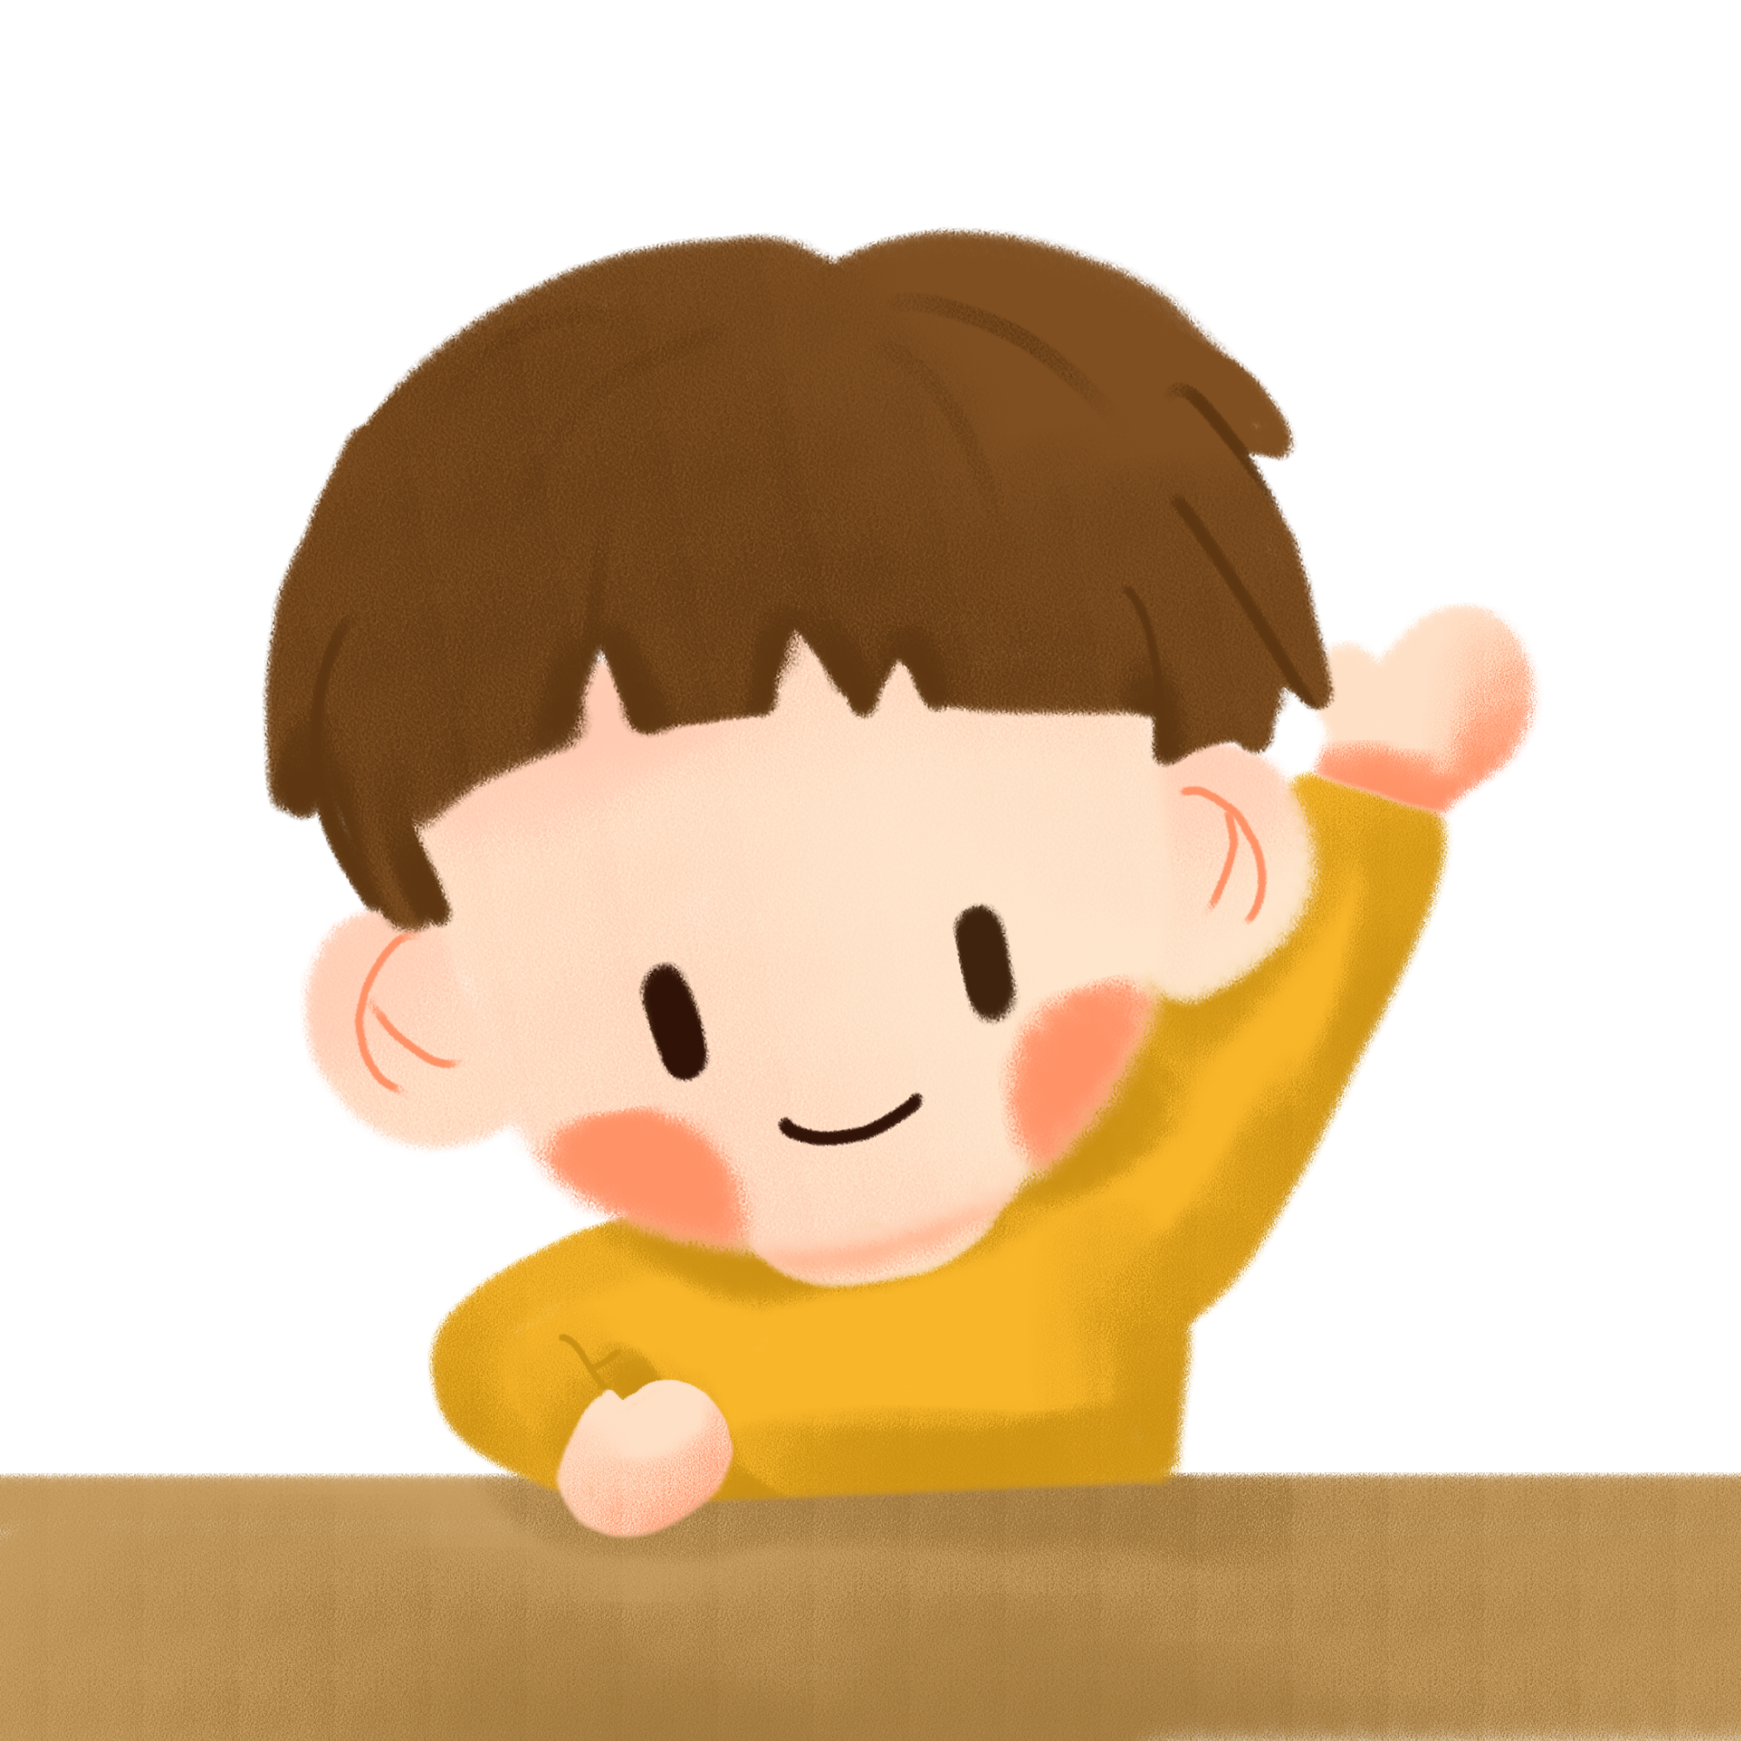
قوانين الدرس
أذنان تسمعان
عينان تنظران
عقل يفكر
جلسة صحيحة ومتفاعل
ألتزم الهدوء

Slide 4
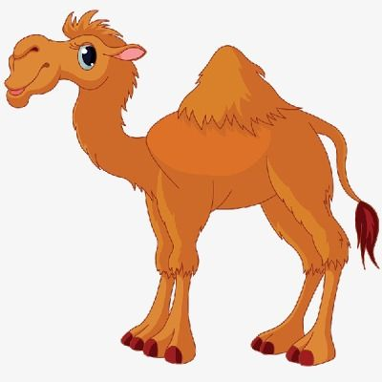
ماذا تتوقعون خلف المربعات؟

Slide 5
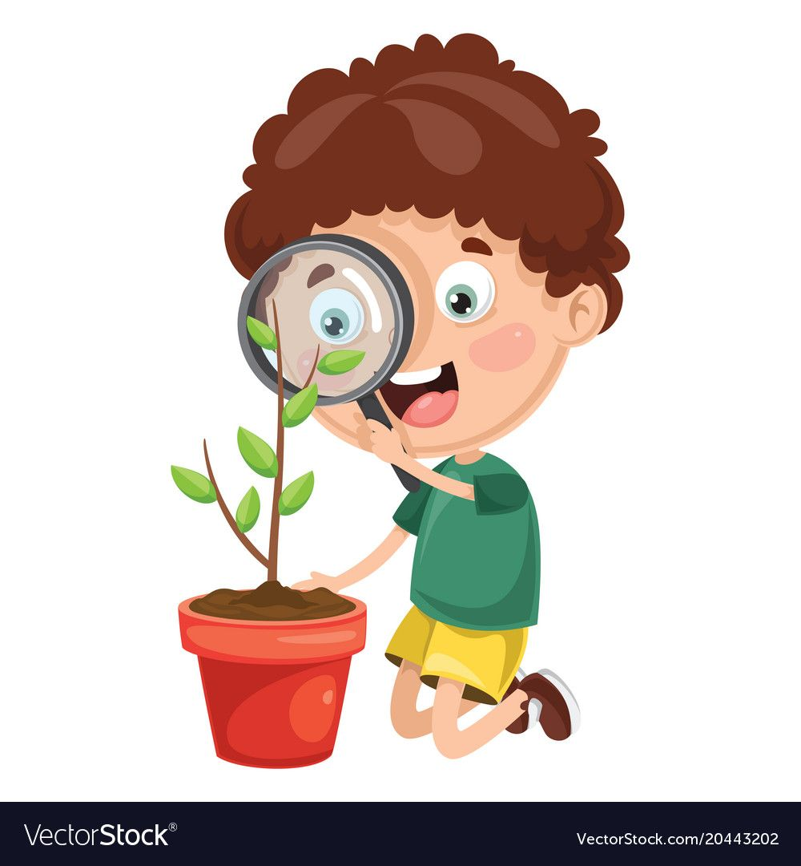
الوحدة الأولى
الفصل الأول
النباتات و الحيوانات
للصف الثاني ابتدائي

Slide 6
قال تعالى: (أَفَلَا يَنظُرُونَ إِلَى الْإِبِلِ كَيْفَ خُلِقَتْ)
تتغذى بعض الحيوانات على النباتات

Slide 8
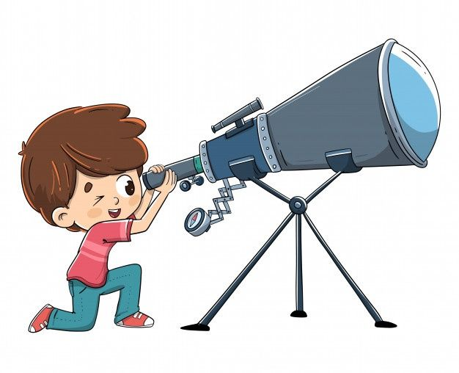
استراتيجية جدول التعلم
هيا نبدأ درسنا و نتساعد في ملئ جدول التعلم لليوم
ماذا تعلمت؟ | ماذا أريد أن أتعلم ؟ | ماذا اعرف ؟
المفردات الجديدة:

Slide 9
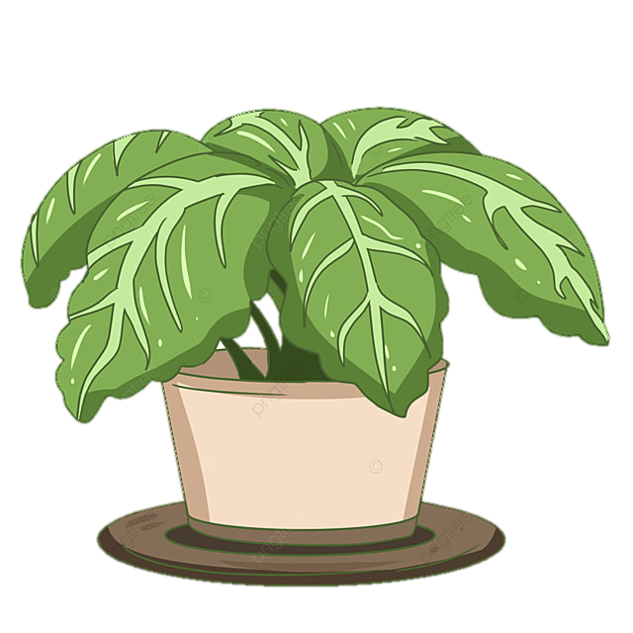
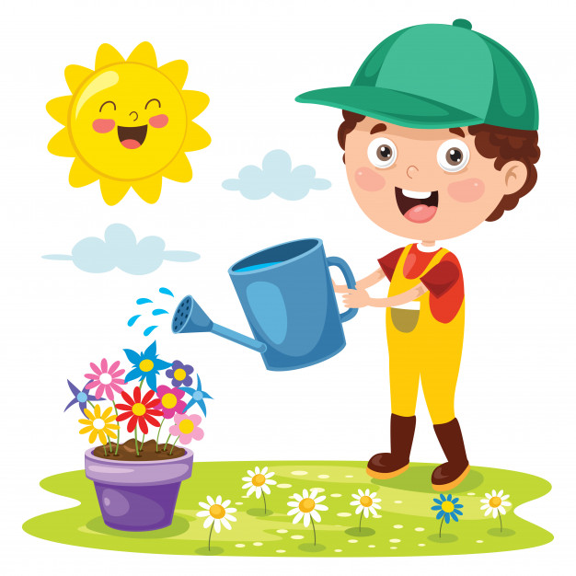
النباتات

Slide 10
هيا لنفكر يا أصدقائي
كيف تنمو النباتات و تتغير؟

Slide 11
مفردات الفصل الأول
هيا لنتعرف يا أصدقائي على المفردات

Slide 12
الدرس الأول

Slide 13
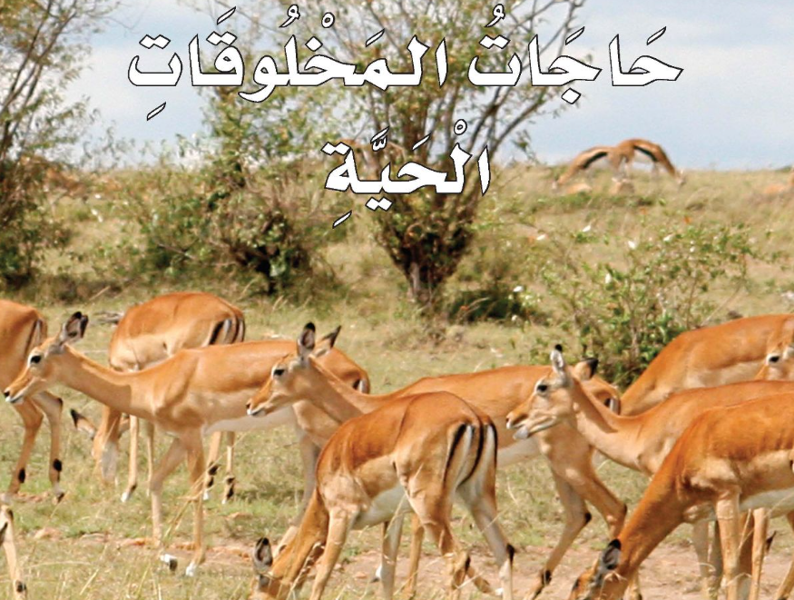
أنظر و أتساءل
ما المخلوقات الحية في هذه الصورة؟
كيف أعرف ذلك؟

Slide 15
أستكشف

Slide 16
أستكشف أكثر

Slide 17
أقرأ وأتعلم
ما حاجات المخلوقات الحية ؟
تنمو المخلوقات الحية و تتغير من السهل أن نحكم على الحيوانات أنها مخلوقات حية
فنحن نرى حيوانات تتحرك، وتأكل الطعام
وتشرب الماء، وتتنفس الهواء فنعرف أنها حية

Slide 18
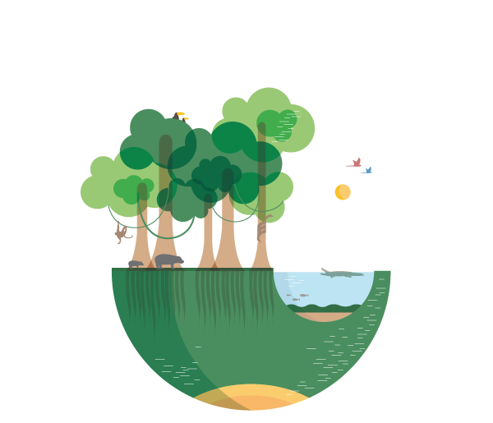
هيا يا أصدقائي
نتعرف على غذاء الحيوانات
من خلال مشاهدة الفيديو

Slide 21
تبني البطة عشا لصغارها قريبًا من البركة

Slide 22
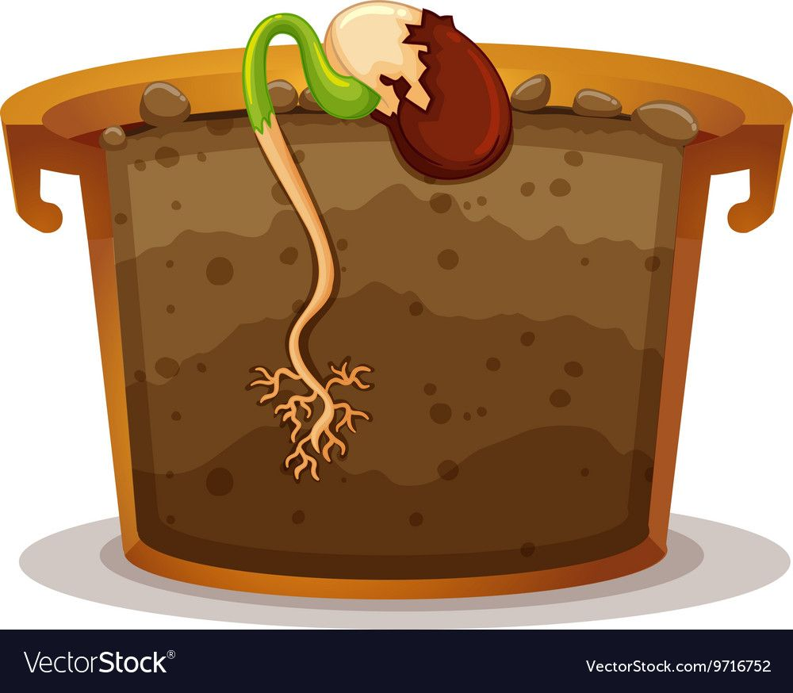
أقرأ وأتعلم
ما حاجات المخلوقات الحية ؟
النباتات أيضًا مخلوقات حية ولكن ليس من السهل علينا ملاحظة ذلك
نحتاج إلى مراقبة النباتات فترة معينة لكي يلاحظ أنها تنمو وتتغير
تحتاج النباتات إلى الهواء والماء وضوء الشمس والمكان المناسب لكي تعيش وتنمو كما تحتاج إلى الغذاء
قد مكن الله سبحانه وتعالى النباتات أن تصنع غذاءها بنفسها

Slide 23
هيا يا أصدقائي
نتعرف على النباتات
من خلال مشاهدة الفيديو

Slide 25
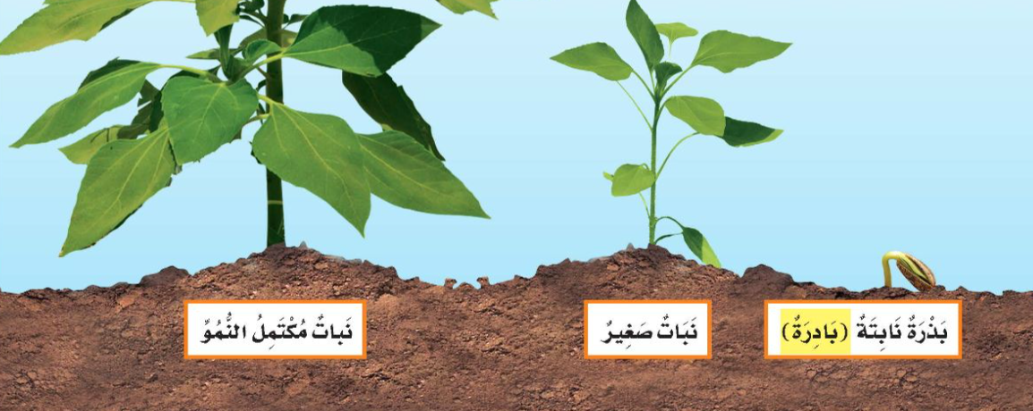
نبات تباع الشمس
يستغرق معظم أشهر فصل الصيف
حتى يكتمل نموه

Slide 26
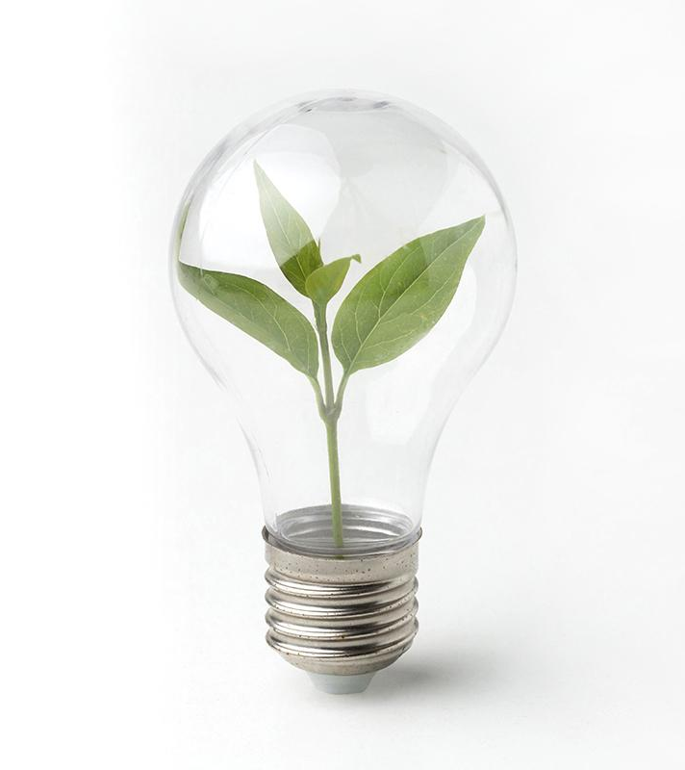
هيا نفكر يا أصدقائي
كيف تصنع النباتات غذاءها ؟

Slide 27
هيا يا أصدقائي
لنشاهد الفيديو

Slide 29
كيف تصنع النباتات غذائها
خلق الله للنباتات أجزاء تساعدها على صُنع الغذاء
تحتاج النباتات إلى ضوء الشمس والهواء والمعادن التي تمتصها في صورة أملاح ذائبة لتصنع غذائها
المعادن : أجزاء صلبة غير حية من التربة

Slide 30
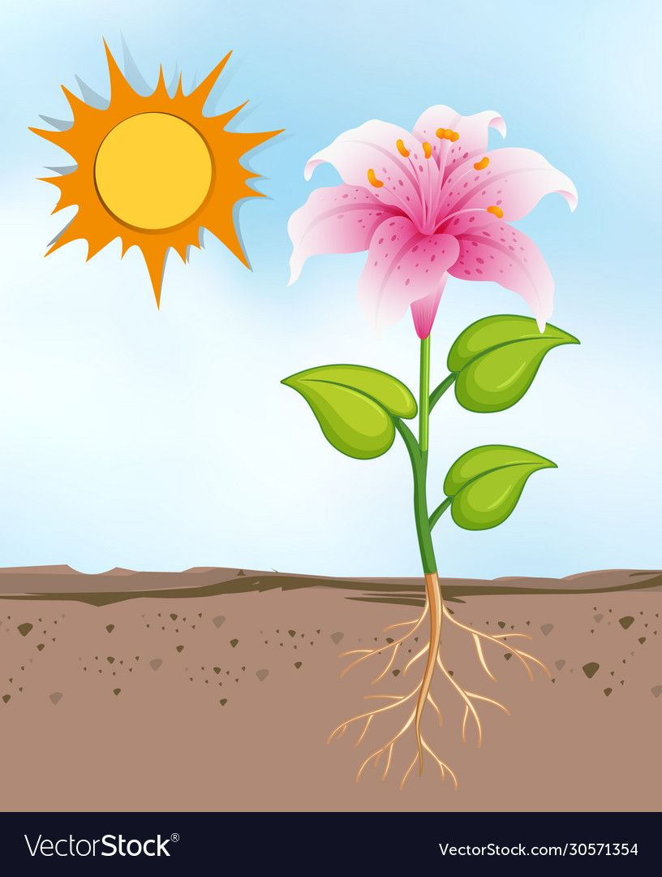
أقرأ الشكل
ما دور أجزاء النبات
المختلفة في صنع الغذاء؟

Slide 31
أقرأ الشكل

Slide 32
يحتاج النبات إلى ضوء الشمس والماء و الهواء لكي يعيش
الماء
الشمس

Slide 33
كيف تصنع النباتات غذائها
عندما تصنع النباتات الغذاء تطلق غازًا في الهواء يسمى أكسجين
الأكسجين : هو الغاز الذي يتنفسه الإنسان و الحيوان ليعيشا

Slide 34
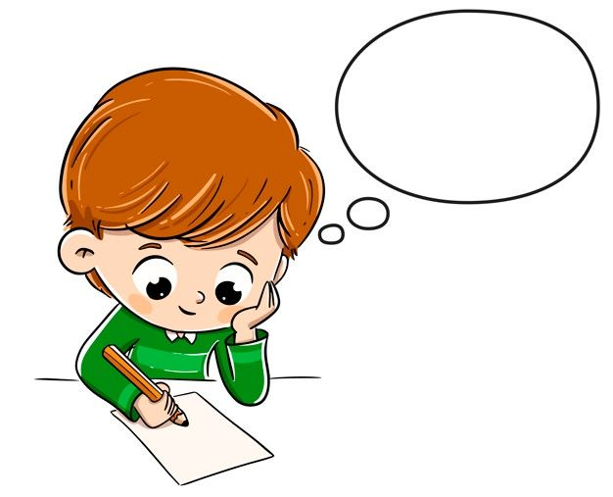
أفكر
وأتحدث

Slide 35
لنختم درسنا اليوم
باسترجاع المعلومات التي تعلمناها
تذكر
لخص
أسأل
علّق

Slide 36
الدرس الثاني

Slide 37
أنظر و أتساءل

Slide 38
أين توجد البذور في هذا النبات؟
أنظر و أتساءل

Slide 40
أستكشف

Slide 41
أستكشف أكثر

Slide 42
أقرأ وأتعلم

Slide 43
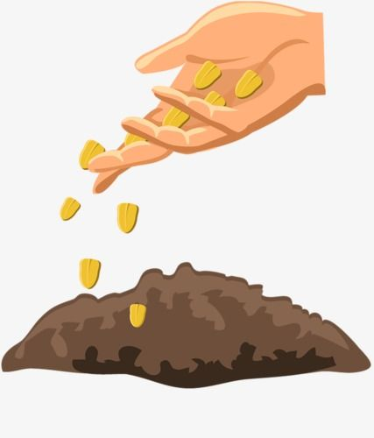
أقرأ وأتعلم
من أين تأتي البذور ؟

Slide 44
هيا يا أصدقائي
لنشاهد الفيديو

Slide 46
أقرأ وأتعلم
الزهرة هي التي تكون البذور والثمار في النبات
البذرة هي جزء النبات الذي ينمو ويصير نباتا جديدًا
تنتج الزهرة مسحوق يسمى
حُبُوب اللَّقاح وهي تسهم في إنتاج البذور
من أين تأتي البذور؟

Slide 47
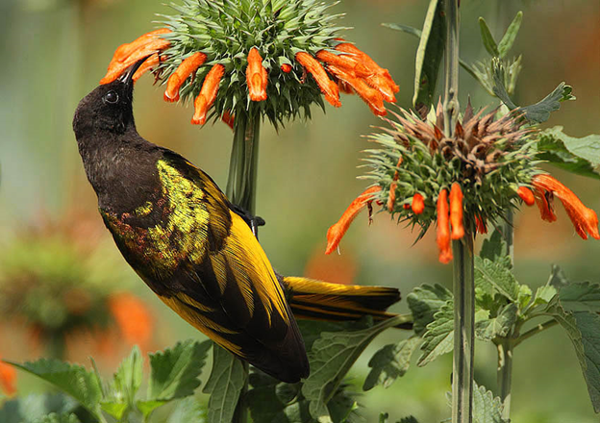
أقرأ وأتعلم
تساعد الحيوانات ومنها الطيور والنحل على نقل اللقاح من زهرة إلى أخرى
كما تساعد الرياح والماء أيضًا على نقل حُبوب اللقاح
من أين تأتي البذور؟

Slide 48
لنشاهد في الصور بذور الشمام

Slide 51
أقرأ وأتعلم
معظم النباتات تنتج بذورًا لتكون نباتات جديدة
يوجد داخل البذور غذاء يساعد النبات الجديد على النمو
أشكال و أحجام البذور؟
تكون مختلفة فبعضها صغير يمكن للرياح والماء نقلها
وبعضها يعلق بفرو الحيوانات وينتقل إلى مكان جديد
كيف تبدو البذور؟

Slide 53
أقرأ وأتعلم
تتكون البذور من عدة أجزاء
جميع البذور لها أغلفة تحميها من الجفاف بل إن بعضها
له قشور صُلبة
كيف تبدو البذور؟

Slide 55
هيا نفكر يا أصدقائي
كيف تنمو البُذُور؟

Slide 56
هيا يا أصدقائي
لنشاهد الفيديو

Slide 58
كيف تنمو البذور؟
البذور
دورة الحياة تُبين كيف ينمو المخلوق الحي ويعيش وينتج المزيد من نوعه
ثم يموت
تبدأ دورة حياة النبات ببذرةٍ
يحتاج جنينها إلى مكان دافئ وماء وغذاء لينمو

Slide 59
أقرأ الشكل
أين تتكون
بُذُور الرمان؟

Slide 60
أفكر
وأتحدث

Slide 61
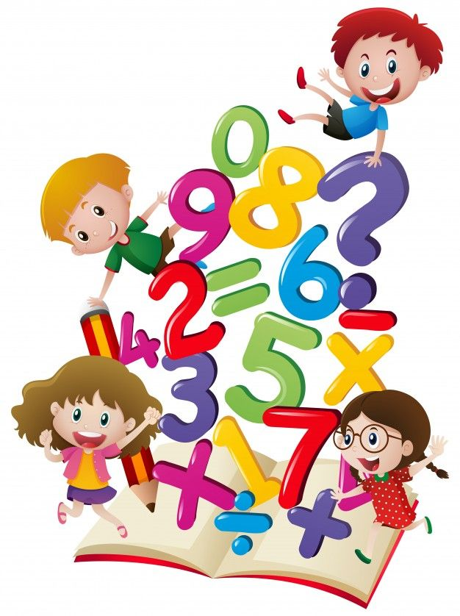
العلوم والرياضيات

Slide 62
أفتح كتابي
صفحة 45

Slide 65
مراجعة الفصل الأول

Slide 66
كتابة أسماء الطلاب
-----
-----
---
---
---
---
---
---
ثاني
ابتدائي
---
----
---
---
---
---
---
---
---
---
---
---
Twitter @n9vxx

Slide 67
دورة الحياة
الزهرة
الأكسجين
اضغط على السهم لرجوع للعجلة لاختيار
اسم طالب أخر

Slide 68
حبوب اللقاح
البذرة
اضغط على السهم لرجوع للعجلة لاختيار
اسم طالب أخر

Slide 69
اجيب عن السؤال التالي
ما لذي تحتاج إلية البادرة لكي تنمو؟
اضغط على السهم لرجوع للعجلة لاختيار
اسم طالب أخر

Slide 70
بين النباتين في الصورتين من حيث اللون وشكل الأوراق .
أقارن
اضغط على السهم لرجوع للعجلة لاختيار
اسم طالب أخر

Slide 71
أرتب الصور التالية، لتظهر دورة حياة نبات الفاصوليا ( أستخدم الأرقام من 1 – 4 )
التتابع
2
1
4
3
اضغط على السهم لرجوع للعجلة لاختيار
اسم طالب أخر

Slide 72
تقويم الأداء

Slide 74
نموذج
اختبار

Slide 75
أختر الإجابة الصحيحة:

Slide 76
أختر الإجابة الصحيحة:
ما الذي توضحه الصورة؟

Slide 77
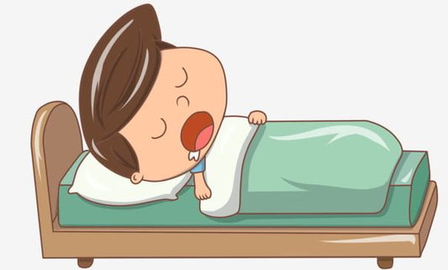
الحضور والغياب

Slide 78
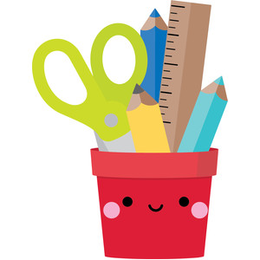
التكليف المنزلي

